Slide 1
Présentation Action sociale AGRICA
A.G. AROPA 44

Slide 2
AGRICA : les métiers du groupe
Retraite, PRÉVOYANCE, SANTÉ, Epargne
CCPMA PREVOYANCE
et CCPMA RETRAITE
CAMARCA
Retraite ARRCO
1er janvier 1997
AGRI PREVOYANCE
Salariés non cadres
de la production agricole
AGRICA
RETRAITE AGIRC
Retraite AGIRC
CPCEA PREVOYANCE
Salariés cadres
de la production agricole
AGRICA EPARGNE
Société de gestion
de portefeuille

Slide 3
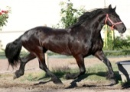
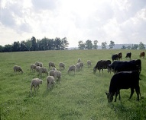
AGRICA - les clients
03 votre retraite complémentaire
173 000 entreprises

Slide 4
AGRICA – quelques chiffres
03 votre retraite complémentaire
Données 2015

+1,6%
173000 entreprises adhèrent au régime de retraite
714.000 retraités
1.56 million cotisants
Retraite ARRCO/AGIRC

+1,5%
836 Collaborateurs

-1,5%

Slide 6
L’action sociale du Groupe AGRICA
Vous accompagner tout au long de votre retraite pour vous permettre de :
Faire face aux imprévus
Faciliter votre quotidien
Vivre sereinement votre avancée en âge : cultiver le « bien vieillir »
Notre engagement solidaire : des actions concrètes pour prévenir et accompagner !

Slide 7
Prévenir, pour bien vieillir
Pour les nouveaux retraités
Un parcours de prévention constitué de séminaires résidentiels pour aborder sereinement cette nouvelle vie et en profiter le plus longtemps possible
Séminaires
Nouveaux retraités
Pour prendre le temps de réfléchir aux changements intervenus dans sa nouvelle vie et en tirer le meilleur profit possible

Slide 8
Prévenir, pour bien vieillir
Pour les nouveaux retraités
Un parcours de prévention constitué de séminaires résidentiels de 5 jours pour aborder sereinement cette nouvelle vie et en profiter le plus longtemps possible
Séminaires
Nouveaux retraités
Cultiver et projeter
son vieillissement
Pour vivre une retraite pleine, assumée et valorisée en :
- identifiant ses ressources personnelles pour mieux les préserver et les développer ;
- en se projetant dans l’avancée en âge pour anticiper les changements

Slide 9
Prévenir, pour bien vieillir
Pour les nouveaux retraités
Un parcours de prévention constitué de séminaires résidentiels pour aborder sereinement cette nouvelle vie et en profiter le plus longtemps possible
Séminaires
Nouveaux retraités
Cultiver et projeter
son vieillissement
La santé,
ça s’apprend
Pour adopter de nouveaux comportements, notamment physiques et alimentaires, et favoriser « un bon vieillissement »

Slide 10
Prévenir, pour bien vieillir
Pour les nouveaux retraités
Un parcours de prévention constitué de séminaires résidentiels pour aborder sereinement cette nouvelle vie et en profiter le plus longtemps possible
Séminaires
Nouveaux retraités
Cultiver et projeter
son vieillissement
La santé,
ça s’apprend
Relaxation
Pour expérimenter des techniques de relaxation, de sophrologie et différents exercices faciles à intégrer dans la vie quotidienne pour maintenir ou retrouver calme et sérénité à tout moment

Slide 11
Séminaires AGRICA

Slide 12
Prévenir, pour bien vieillir
Pour les retraités de tous les âges
Une invitation à suivre un bilan de prévention médico-psycho-social complet dans l’un des 15 centres de prévention auxquels AGRICA participe
Bilan
complet
+
+
Conseils et recommandations personnalisés
Activités, conférences, ateliers…
CENTRE DE PREVENTION BIEN VIEILLIR PAYS DE LA LOIRE
Immeuble Ile Rouge - 17 rue La Noue Bras de Fer - 44200 NANTES
Tél. : 02 44 76 24 00 E-mail : accueil@bienvieillirpdl.org
Site internet : www.bienvieillirpdl.org

Slide 13
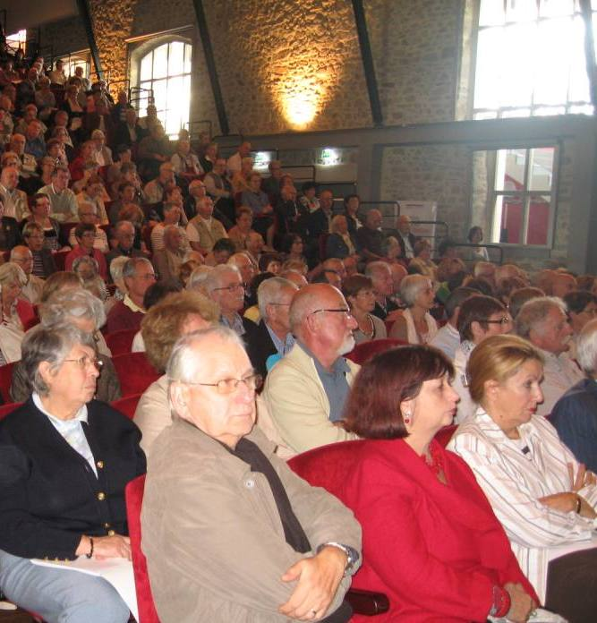
Prévenir, pour bien vieillir
Pour les retraités de tous les âges
Des rendez-vous d’information, près de chez vous, sur des thèmes variés de prévention
En matière de prévention, il n’est jamais…
ni trop tôt…
ni trop tard !
audition
habitat
mémoire
sommeil
isolement
équilibre
nutrition

Slide 14
Accompagner, pour bien vieillir
Pour vous soutenir dans votre rôle d’aidant
Aider les aidants, un axe fort de la politique d’action sociale du
Groupe AGRICA avec pour objectifs :
de prendre en compte les besoins propres des aidants…
Informer, écouter, soulager et préserver leur santé et leurs droits
… mais aussi les besoins de leur proche dépendant
Car soulager le quotidien d’une personne dépendante, c’est aussi soulager le quotidien de la personne qui l’accompagne

Slide 15
Accompagner, pour bien vieillir
Aider à préserver l’autonomie des personnes âgées
● Aide à l’amélioration du logement
● Aide au financement de la télé-assistance
● Participation aux frais d’intervention d’une aide à domicile
● Achat de petits matériels et fournitures
● Travaux de petits jardinages
● Livraison de repas à domicile

Slide 16
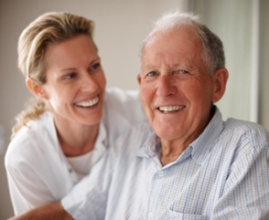
Accompagner, pour bien vieillir
Grâce à des services spécifiques coordonnés par l’ARRCO-AGIRC
Sortir Plus : rendez-vous chez le médecin, visite à des proches ou simple promenade, le dispositif Sortir Plus facilite les sorties des personnes de plus de 80 ans, grâce à des CESU (Chèques Emploi Services Universels) prépayés
Bien chez moi : diagnostic habitat (confort et sécurité). Le dispositif prévoit l’intervention au domicile des personnes âgées de plus de 75 ans d’un ergothérapeute, qui réalise un bilan personnalisé avec ses recommandations pratiques.
Aide à domicile momentanée : aide au ménage, à la préparation des repas, aux courses… Le service Aide à domicile momentanée permet aux personnes de plus de 75 ans de bénéficier de quelques heures d’aides à domicile en cas de problèmes de santé passagers
Pour tout renseignement : 0 810 360 560

Slide 17
Accompagner, pour bien vieillir
Aides aux frais de santé : Focus sur l’action sociale de CCPMA PREVOYANCE
Frais de santé en général représentant une charge lourde même après prise en charge du régime de base et mutuelle éventuelle :
Consultations de spécialistes
Soins et traitement spéciaux de longue durée (liés à une ALD)
Hospitalisation : forfait journalier, supplément chambre individuelle…
Dépenses spécifiques faisant l’objet de conditions particulières :
prothèses dentaires, orthodontie,
optique, prothèses auditives,
frais de psychiatrie,,
Dépenses de santé non prises en charge par le régime de base :
hors nomenclature,
orthodontie adulte,
kératotomie, ostéodensitométrie, consultations spécifiques, ergothérapie, médecine douce…

Slide 18
Accompagner, pour bien vieillir
Aides aux frais de santé : Bénéficiaires
Actifs cotisants et retraités adhérents à CCPMA PREVOYANCE à titre individuel
Conditions de ressources
2075 € mensuel + 50 % par personne supplémentaire
Critères propres aux frais de santé
Intervention possible que si les frais restant à la charge du demandeur sont au moins de 160 € par acte ou ensemble d’actes liées à un même évènement (sauf cas de grande précarité)
Plafond de 1 200€ par an et par membre de la famille bénéficiaire
Critères spécifiques pour frais d’orthodontie, d’optique, dentaires, de prothèses auditives, de psychiatrie…)

Slide 19
Contacter l’action sociale
Par téléphone : 0 821 200 800 (0,09 €/mn)
de 8 h 30 à 17 h les lundis, mardis, mercredis et vendredis
de 8 h 30 à 12 h et de 14 h à 17 h les jeudis
Par mail : actionsociale@groupagrica.com
Ou
www.groupagrica.com

Slide 20
Merci de votre attention

